Slide 1
Informacioni sistemi
Planiranje Informacionog Sistema
Prof. Dr Milorad Tošić
Katedra za Računarstvo,
Elektronski fakultet, Univerzitet u Nišu

Slide 2
Tipični životni ciklus IS-a
“Depending upon which academic study you read,
the failure rate of large projects is reported as being between 50%-80%”
Zasto?
Kako je moguce
Dorsey P, 2000, Top 10 Reasons Why Systems Projects Fail. Dulcian Incorporated, www.dulcian.com

Slide 3
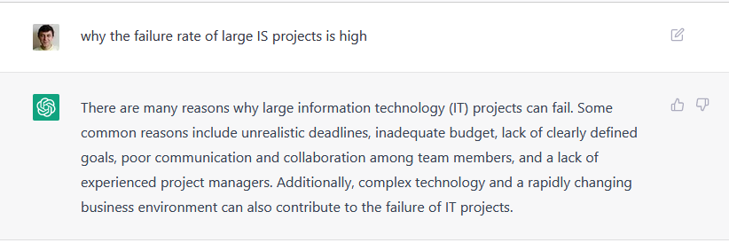
Da pitamo ChatGPT?
https://chat.openai.com/chat, 06.12.2022

Slide 4
Tipični životni ciklus IS-a
primer
“Just recently, I flew back on a plane with a manager who was recounting his horror story. His company is a $30,000,000 a year manufacturer.
Two years ago they were sold a large well-known ERP. The project had a 2-year schedule and a two million dollar budget.
After two years and four million dollars, the project is 10-15% complete.“
Dorsey P, 2000, Top 10 Reasons Why Systems Projects Fail. Dulcian Incorporated, www.dulcian.com

Slide 5
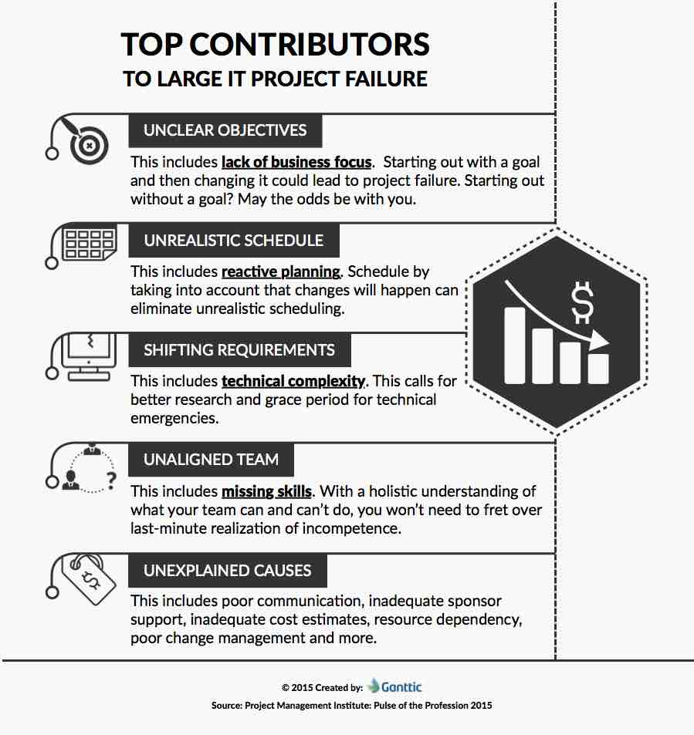
Tipični životni ciklus IS-a
Gartner 2012 – veliki projekti:
31% - potpuni neuspeh
52% - delimični neuspeh
16,2% - uspeh
2017 – 80% neuspeh
https://www.ganttic.com/blog/why-do-projects-fail-miserably

Slide 6
Tipični životni ciklus IS-a
10 karakterističnih uzroka
Kodiranje je ono što je bitno pa nije važno koju metodologiju koristimo
Krenemo od zadatog roka kada pravimo projektni plan
Ne gubimo vreme na modele – jednostavno napravimo tabele koje nam trebaju
Vođa projekta koji ima iskustvo u upravo ovakvim projektima traži preveliku platu
Angažovati još 20 programera kako bi smo brže završili posao
Implementiramo u C++ iako većina programera misli da je Java pogodnija za Web aplikacije
Tri meseca pre krajnjeg roka, angažovati jos jednog malađeg programera za transformaciju podataka
Preskočiti testiranje jer mnogo kasnimo sa rokovima
Ugraditi u sistem optimizacije koje smo uočili tokom razvoja
Kupljeno gotovo rešenje je najsigurnije
Dorsey P, 2000, Top 10 Reasons Why Systems Projects Fail. Dulcian Incorporated, www.dulcian.com

Slide 7
Tipični životni ciklus IS-a
Razmatranje dobavljača
Izbor dobavljača
Odobravanje projekta
Implementacija
Održavanje i unapredjivanje

Slide 8
Unapredjeni životni ciklus IS-a
Strateški plan razvoja IS-a <<<
Razmatranje dobavljača
Izbor dobavljača
Odobravanje projekta
Plan implementacije <<<
Implementacija
Nadzor i planiranje <<<
Održavanje i unapredjivanje

Slide 9
Životni ciklus IS-a

Slide 10

Angažovanje organizacije za koju je IS
U svim aktivnostima vezanim za Informacioni Sistem, od presudnog značaja su:
Komunikacija, i
Angažovanje svih učesnika.
Najvažnija komponenta je angažovanje i posvećenost organizacije u kojoj se taj IS nalazi.

Slide 11
Uspostavljanje sistema upravljanja

Slide 12
Angažovanje organizacije za koju je IS
Angažovanje u posvećenost organizacije se postiže kroz formiranje sledećih upravljačkih struktura:
Izvršni odbor direktora
Nadzorni odbor Informacionog Sistema
Stručna komisija za Informacioni Sistem
Tim za analizu dobavljača i implementaciju
Cassidy, A., 2016. A practical guide to information systems strategic planning. CRC press.

Slide 13
Angažovanje organizacije za koju je IS
Izvršni odbor direktora
Da odobre i pomognu oko strateških pravaca i planova razvoja ISa
Da odobre sve velike zahvate i obezbede konkretno i konačno angažovanje potrebnih resursa
Da rešavaju sve poslovne probleme višeg nivoa vezane za IS .
Osoba iz poslovnog sveta (iz Nadzornog odbora) treba da drži većinu prezentacija Izvršnom Odboru Direktora .

Slide 14
Angažovanje organizacije za koju je IS
Nadzorni odbor Informacionog Sistema
Da obezbedi preporuke i informacije za određivanje strateških planova za IS. Ova grupa treba da osigura da su IS planovi u skladu sa poslovnom strategijom.
Da obezbedi preporuke i informacije za određivanje vizije primene tehnologije radi postizanja poslovnih ciljeva u budućnosti.
Da odobri, sponzoriše i pruži punu podršku za pojedine projekte vezane za IS.
Da određuje prioritet za pojedine predloge pod-projekata.

Slide 15

Angažovanje organizacije za koju je IS
Stručna komisija za Informacioni Sistem
Ovo je praktično tim sturčnih ljudi koji su u kompaniji zaduženi za rad sa informacionih tehnologijama .

Slide 16
Angažovanje organizacije za koju je IS
Tim za analizu dobavljača i implementaciju
Uključuje predsavnike iz raznih poslovnih jedinica, i služi da odradi zadatke vezane za poslovanje, a koji oduzimaju suviše vremena da bi članovi Nadzornog odbora to mogli da rade.
Vođa ovog tima je glavna osoba zadužena za informacione tehnologije u firmi.
Ovaj tim, u idealnom slučaju, kasnije biva i zadužen za implementaciju celog projekta.

Slide 17
Komponente procesa planiranja
«Gde se nalazimo danas» -
Istraživanje internih i eksternih faktora kako poslovanja uopšte tako i informacionog sistema posebno.
Razumevanje poslovnih ciljeva i problema u kontekstu trenutnog stanja informacionog sistema.
«Gde želimo da se nađemo sutra» - odgovor na ovo pitanje se mora tražiti i iz perspektive poslovanja i iz perspektive informacionog sistema.
Sistemski raskorak – identifikovati sistemski raskorak između trenutnog stanja i ciljnog stanja
«Kako da stignemo tamo» - kako razvijati informacioni sistem da bi se on doveo u željeno stanje.

Slide 18
Faze procesa planiranja

Slide 19
Faze procesa planiranja
Poslovanje na konceptualnom nivou (2 do 4 nedelje)
Uspostaviti proces planiranja
Dokumentovati pravce razvoja poslovanja na najvišem nivou
Detaljna analiza poslovanja (3 do 6 nedelja)
Dokumentovati detalje pravca razvoja poslovanja
Vizija i plan ISa na konceptualnom nivou (2 do 4 nedelje)
Dokumentovati trenutno interno stanje ISa
Dokumentovati trenutno eksterno stanje ISa
Odrediti pravce razvoja ISa
Detaljna preporuka za IS (6 do 12 nedelja)
Odrediti raskorak između željenog i trenutnog stanja
Odrediti preporuke

Slide 20
Dokumentovanje pravaca razvoja poslovanja na visokom nivou
(Rezultati istraživanja koje je 1996 obavila Američka Asocijacija za Menadžment, i koje je obuhvatilo oko 600 najviših menadžera u raznim kompanijama)
Većina funkcionalnih odeljenja u kompanijama (npr. kadrovska služba, informacioni sistemi, marketing, razvoj, prodaja, itd.) razume i prihvata misiju, viziju i deklarisane vrednosti u kompaniji veoma loše, ako uopšte razumevanje i postoji
Takođe se navodi da u 65% kompanija, organizacija Informacionog sistema ne razume u potpunosti pravce razvoja poslovanja!!!

Slide 21
Dokumentovanje pravaca razvoja poslovanja na visokom nivou
Pravce razvoja poslovanja je najbolje preuzeti iz poslovnog plana (ili biznis plana) kompanije.
Uključiti Izvršni odbor direktora, i to kroz sledeća 4 koraka:
Pribaviti kopiju strateškog plana ili bilo kakvog dokumenta, informacije koja se odnosi na planiranje poslovanja. Detaljno proučiti pribavljene informacije.
Sastati se ponaosob sa svakim članom Izvršnog odbora direktora i zatražiti odgovore na pitanja iz unapred pripremljenog upitnika.
Pripremiti završni izveštaj na osnovu informacija prikupljenih na intervjuima
Organizovati sastanak Izvršnog odbora direktora. Dostaviti pripremljeni izveštaj na uvid svim članovima, i na osnovu tog izveštaja napraviti kratak zaključak. Dobiti potvrdu Izvršnog odbora direktora da je predloženi zaključak korektan.

Slide 22
Očekivani rezultati procesa planiranja
Dokumentovani strateški plan razvoja ISa
Snimak poslovne situacije i situacije ISa koji je prihvaćen od strane cele organizacije
Pravci daljeg razvoja koji imaju podršku u svim delovima organizacije

Slide 23
Sadržaj plana
Sažetak (Management Overview) (faze 1, 2, 3, i 4)
Plan (faza 1)
Pravci poslovnog razvoja na najvišem nivou (faza 1)
Detalji pravaca poslovnog razvoja (faza 2)
Trenutna situacija Informacionog Sistema (interno) (faza 3)
Trenutna situacija Informacionog Sistema (eksterno) (faza 3)
Pravci razvoja ISa (faza 3)
Analiza raskoraka (faza 4)
Preporuke
Dodatak

Slide 24
Sadržaj plana
Sažetak (Management Overview) (faze 1, 2, 3, i 4)

Slide 25
Sadržaj plana
Plan (faza 1)
Svrha plana
Na inicijalnim sastancima sa pojedinačnim članovima izvršnog menadžmenta, osim određivanja njihovih delegata za članstvo u Nadzornom odboru, treba svakog od njih pitati i: «Šta se očekuje kao rezultat strateškog planiranja ISa?». Važno je da se ovo zna unapred.
Proces planiranja
Pre početka planiranja, dokumentovati sam proces koji će biti korišćen za razvoj plana, i dobiti saglasnost Nadzornog odbora oko tog dokumenta.

Slide 26
Sadržaj plana
Plan (faza 1)
Ciljna oblast (scope)
Koje geografske lokacije su uključene-isključene?
Da li je uključen i rad sa globalnim informacijama? Ako jeste, da li mi imamo autoritet da radimo sa sistemima potrebnim za pribavljanje tih informacija ili su nam potrebni intefejsi?
Koje proizvodne linije su uključene-isključene?
Koji funkcionalni delovi kompanije su uključeni-isključeni?
Koje poslovne aplikacije su uključene-isključene?

Slide 27
Sadržaj plana
Plan (faza 1)
Ciljna oblast (scope)
Da li postoje neka očekivanja u vezi trajanja pojedinih faza?
Da li će projekat uključivati i reinžinjering poslovnih procesa? Ako da, u kojoj meri?
Da li će biti uključeni i interfejsi ka nekom spoljašnjim entitetima (korisnici, dobavljači, isl.)?
Da li će ceo proces obuhvatati i papirnatu dokumentaciju i manuelni rad sa njom?
Da li će biti uključen rad i sa sistemima izvan departmana za Informacioni Sistem?

Slide 28
Sadržaj plana
Pravci poslovnog razvoja na najvišem nivou (faza 1)
Poslovni plan (Misija, Vizija, Vrednosti, Ciljevi, Dostignuća, Poslovni prioriteti)
Informacije o poslovanju (Istorija, Opis, Sažeti pregled finansijske situacije, Sažeti pregled poslovne situacije, Faktori okruženja, Interne prednosti i mane)
Zahtevi koje postavlja okruženje
Zahtevi nametnuti spolja
Radna (operativna) verzija vizije

Slide 29
Sadržaj plana
Detalji pravaca poslovnog razvoja (faza 2)
Potrebe za informacijama
Poslovni procesi
Poslovni zahtevi

Slide 30
Sadržaj plana
Trenutna situacija Informacionog Sistema (interno) (faza 3)
Okruženje u kome radi IS
Organizaciona struktura
Troškovi
Zaostali poslovi
Druge lokacije i filijale

Slide 31
Sadržaj plana
Trenutna situacija Informacionog Sistema (eksterno) (faza 3)
Trendovi i kretanja u celoj industriji ISa
Poslovni profil konkurencije

Slide 32
Sadržaj plana
Pravci razvoja ISa (faza 3)
Misija
Vizija
Strateški ciljevi
Strategije
Informacioni Sistem i poslovni ciljevi
Hardverska arhitektura
Informaciona arhitektura
Pravilnici i odgovornosti
Godišnji ciljevi
Arhitektura servisa, podrške i održavanja

Slide 33

Sadržaj plana
Analiza raskoraka (faza 4)
Preporuke
Moguđe opcije
Preporuke
ROI (Return On Investment) analiza

Slide 34
Sadržaj plana
Dodatak
Grupe uključene u planiranje (faza 1)
Proces planiranja (faza 1)
Pravci razvoja poslovanja (faza 1)
Detaljni poslovni zahtevi (faza 2)
Funkcionalne uloge i odgovornosti (faza 3)
Zaostali poslovi u ISu (faza 3)
Stanje u industriji i tehnologije za IS (faza 3)
Profili konkurentskih kompanija (faza 3)
Evaluacija poslovnih efekata (faza 4)

Slide 35
Aktivnosti na predavanjima
Strana http://infosys3.elfak.ni.ac.yu/nastava/Wiki.jsp?page=ISNP_PredavanjaStudentiZadaci0809
Pregled aktivnosti studenata do sada: problemi i planovi
Planiranje studentskih prezentacija

